Slide 1
Décideurs, venez appréhender
Le risque routier
Pour vos collaborateurs

Slide 2
Un RDV Charte
La charte = 1 démarche RSE- territoire
Des engagements des entreprises : emploi, QVT- Transition énergétique …
Des évènements : focus, décideurs, RH, grands évènements :
www.charte.paysdesaverne,fr

Slide 3
Risque routier/RSE/ QVT-
Constat : l ’accident de la route =1ère cause de mortalité au travail- un coût humain et matériel pour la société et l’entreprise
Contexte : politiques publiques en faveur de la sécurité routière, législation + répressive
Double injonction pour les entreprises ( et leurs collaborateurs)
Contrainte de performance accrue : livrer vite, tenir les délais etc flexibilité :être joignable à tout moment, toujours mobile, corolaire : stress, fatigue
L’employeur responsable de la santé physique & mentale : législation sur les accidents du travail ,RPS, qualité de vie au travail…bien être ?

Slide 4
De la responsabilité à la performance ?
La responsabilité au sens juridique
Législation du travail : cotisation AT, document unique
Responsabilité civile& pénale
La Responsabilité sociétale (RSE)
Tout est ouvert, à l’initiative de l’employeur (liberté d’action), valorisable (tiers et collaborateurs),
Quel intérêt pour vous, entreprise, à travailler sur le risque routier?
Que pouvez-vous faire ?

Slide 5
Jean- Luc REGARD
Centaure – présentation
Anticipation par la sensibilisation et la formation et accompagnement  Stages de récupération de points de permis

Slide 6
Comment appréhender le risque routier pour vos collaborateurs

Slide 7
« Les accidents de la route sont de loin la première cause de mortalité au travail

Slide 8
Bilan contrasté sur les routes en janvier 2017 :
moins d'accidents, moins de blessés mais plus de décès
Selon l'Observatoire National Interministériel de la Sécurité Routière (ONISR), 257 personnes ont perdu la vie sur les routes de France métropolitaine en janvier 2017, contre 236 en janvier 2016, soit une augmentation de 8,9%.
Cela porte donc à 3 490 le nombre de décès sur les routes au cours des douze derniers mois (+1,6%).
Ce chiffre recouvre cependant des réalités contrastées selon les catégories d'usagers : tandis que les mortalités des automobilistes et des motocyclistes sont plutôt stables en moyenne sur les douze derniers mois, celles des piétons et des cyclistes connaissent une forte hausse (respectivement +18% et +12%).
Celle des cyclomotoristes est en forte baisse (-22%).
La mortalité des 18-24 ans, orientée à la baisse, retrouve le niveau d'il y a deux ans, le plus bas enregistré alors que celle des personnes âgées de 65 ans ou plus est en hausse quasi-continue depuis trois ans.

Slide 9
Zoom sur les résultats de la sécurité routière dans le Bas Rhin 02 tab_bord_accidents février 2017.pdf

Slide 10
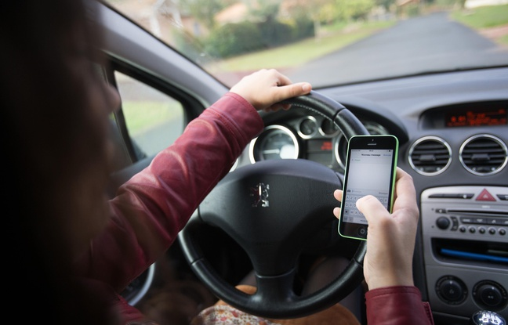
En engagement politique
Un appel national aux entreprises pour la sécurité routière a été lancé le 11 octobre 2016 par le ministre de l’Intérieur Bernard Cazeneuve et la ministre du Travail Myriam El Khomri.
Les deux ministres ont souligné que cet appel « engage les entreprises à tout mettre en œuvre pour que leurs collaborateurs ne prennent aucun risque au volant »

Slide 11
Le ministère de l’Économie et des Finances engagé dans une action exemplaire en faveur de la sécurité routière
Le 10 février, Laurent de Jekhowsky, Secrétaire général du ministère de l’Économie et des Finances, a signé à Bercy, en présence d'Emmanuel Barbe, Délégué Interministériel à la Sécurité Routière, la charte « Engagements du ministère de l’Économie et des Finances en faveur de la sécurité routière ». Cette charte comprend 7 engagements :
- Proscription des conversations téléphoniques au volant,
- sobriété exigée sur la route,
- port obligatoire de la ceinture de sécurité,
respect des limitations de vitesses,
temps de repos intégrés dans le calcul des temps de trajet,
- sensibilisation aux risques routiers et formation des agents à la sécurité routière
- promotion des équipements de sécurité pour les conducteurs de deux-roues.
Ces 7 engagements découlent de l'appel national aux entreprises lancé le 11 octobre 2016 par les ministres du Travail et
de l'Intérieur afin que les employeurs s'engagent fortement dans le domaine de la sécurité routière. Près de 500
entreprises ont déjà signé cet appel (www.routeplussure.fr).

Slide 12
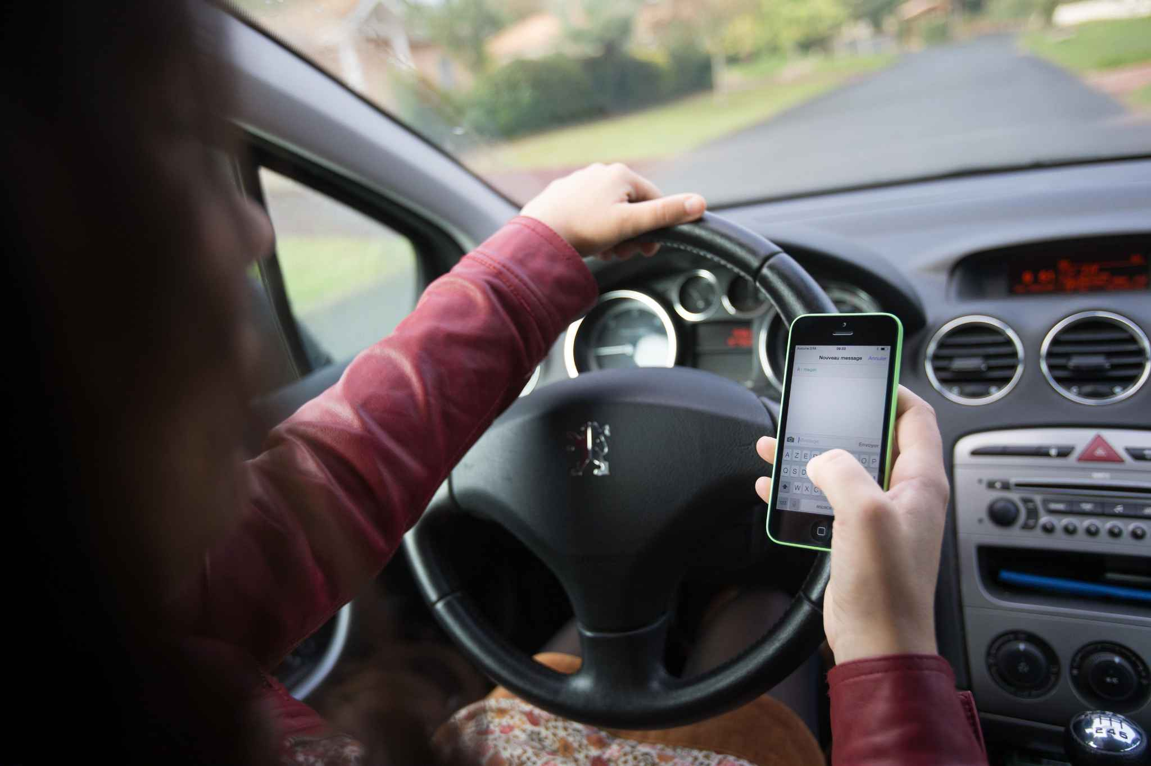
« 6 millions de journées de travail perdues » l’an dernier
Cet appel aux entreprises a été lancé alors que les accidents de la route constituent la première cause de mortalité au travail, soit 483 décès en 2015 (13,5 % de la mortalité routière). Les accidents corporels qui y sont liés sont, eux, à l’origine de « 6 millions de journées de travail perdues » l’an dernier.

Slide 13
I. Lancement en Normandie de l'expérimentation des voitures-radar conduites par un opérateur externalisé sous le contrôle de l'État
Emmanuel BARBE, Délégué Interministériel à la Sécurité Routière, a présenté le 24 février 2017, à la préfecture d'Évreux, les premières voitures-radar conduites par un seul opérateur sur des itinéraires contrôlés depuis un centre de supervision et lancé, en Normandie, l'expérimentation qui permettra, au 1er septembre prochain, que la conduite des voitures-radar lancées en 2013 soit confiée à des prestataires privés.
Ce test de plusieurs mois est destiné à permettre l'homologation du nouveau système et ne donnera lieu à aucune contravention.

Slide 14
II. La nouvelle obligation légale de dénonciation par l’employeur du conducteur véritable
Le projet de loi de modernisation de la justice du XXIe siècle a été définitivement adopté le 12 octobre 2016.
En son article 34, il y est prévu un nouvel article L 121-6 du Code de la route créant l’infraction de non divulgation du nom du salarié auteur d’une infraction routière, telle que suivante :
« Lorsqu’une infraction constatée selon les modalités prévues à l’article L. 130-9 a été commise avec un véhicule dont le titulaire du certificat d’immatriculation est une personne morale ou qui est détenu par une personne morale, le représentant légal de cette personne morale doit indiquer, par lettre recommandée avec demande d’avis de réception ou de façon dématérialisée, selon des modalités précisées par arrêté, dans un délai de quarante-cinq jours à compter de l’envoi ou de la remise de l’avis de contravention, à l’autorité mentionnée sur cet avis, l’identité et l’adresse de la personne physique qui conduisait ce véhicule, à moins qu’il n’établisse l’existence d’un vol, d’une usurpation de plaque d’immatriculation ou de tout autre événement de force majeure.
Le fait de contrevenir au présent article est puni de l’amende prévue pour les contraventions de la quatrième classe. »
Pour rappel, la contravention de 4ème classe est d’un montant maximum de 750 euros. Cette contravention s’applique là encore directement au dirigeant et ne peut être prise en charge par la société

Slide 16
L’employeur doublement pénalisé !
Réception d’un PV, que faire ?
Vous avez l’obligation de dénoncer l’identité de l’auteur de l’infraction routière dans un délais de 45 jours à compter de l’envoi de l’avis de contravention.
Pour effectuer votre démarche vous avez le choix entre adresser une lettre recommandée ou par voie dématérialisée sur le site www.antai.fr
Si vous n’avez pas de preuve véritable de l’identité du conducteur, vous serez seul redevable de l’amende puisque vous êtes titulaire du certificat d’immatriculation.
Si vous ne souhaitez pas dénoncer votre collaborateur, vous devrez vous acquitter de l’amende et vous serez sanctionné pour cette « omission fautive ». (amende de 4éme classe -750 €)
Attention cette amende ne repose pas sur les deniers de l’entreprise !
Une retenue sur le salaire de votre salarié est illégale hormis si vous parvenez à prouver qu’il s’agit d’une faute lourde.
Enfin sachez qu’en cas d’absence de désignation, le retrait des points s‘effectue sur le permis du titulaire de la carte grise.
Le paiement de l’amende à la place du salarié s’entend comme une rémunération, et donne lieu à un assujetissement aux cotisations de sécurité sociale par le fait que vous réintégrez celles-ci dans l’assiette des cotisations (art L 242-1 du code de la sécurité sociale)

Slide 17
La sécurité au travail : un double enjeux humain & économique Obligations du chef d’entreprise (Faute inexcusable, D.U ) Outils de pilotage et de suivi interne à l’entreprise Entretien annuel, tableaux de bord, plannings, plan d’amélioration de la qualité Les bonnes pratiques managériales sont un levier de performance. Elles font appel à des mesures de vigilance, de bienveillance, et de recadrage (Valorisation / sanctions) Nécessité d’un accompagnement des salariés : Sensibilisation, formation, coaching, mise en situation…  Nouvelles dispositions mises en place à l’attention des salariés CPA, CPF…

Slide 19
La responsabilité de l’employeur
⇩ Organisation du travail
Mise place d’un suivi prévention
Accompagnement des salariés
Vigilance / Responsabilisation
Gestion des impératifs économiques et des ressources humaines

Slide 20
Les obligations de sécurité : Sécuriser les biens : ➢ outils de travail, ➢ infrastructures, ➢ véhicules, Sécuriser les personnes : ➢ Prévention ➢ Plan de sécurité ➢ Couverture accident et maladie complémentaire ➢ Formation ➢ Accompagnement

Slide 21
Enjeux et coûts financiers pour le chef d’entreprise
Enjeux économiques :
Coût des investissements
Coût de l’entretien du parc de véhicules
Pneumatiques adaptés
Coût de la récupération des points de permis de conduire
Coût des franchises et impact sur la prime d’assurance
Impact sur la notoriété
Baisse du chiffre d’affaire
Enjeux humains ;
Prise de sanctions
Stress lié aux éventuelles poursuites juridiques
Reclassement / remplacement / licenciement
ITP
ITT
Décès

Slide 22
Prévention routière : une responsabilité partagée
Pour le chef d’entreprise :
Organisation du travail
Mise à disposition de matériel conforme aux règles de sécurité
Engage sa responsabilité contractuelle & délictuelle
Contrat de travail > Engagement et respect de la réglementation RH
Mise en place d’actions de formation
Accompagnement des salariés
Pour le salarié :
Prise en compte de sa mission selon le contrat de travail
Responsable de l’image de marque de l’entreprise
Assume la délégation faite par l’employeur de la représentation, et de l’utilisation des moyens matériels mis à sa disposition
Est respectueux de la réglementation routière en tant que citoyen
Doit rendre compte de ses écarts de comportements.

Slide 23
Management & gestion des ressources humaines : 50 / 50 Dans un contexte économique qui reste incertain, et alors que la morosité ambiante peut gagner les salariés, les entreprises ont plus que jamais besoin de collaborateurs motivés et investis.  Qualité de vie au travail, actions solidaires et développement professionnel s’imposent comme des outils privilégiés pour contribuer à leur engagement.  Favoriser le bien-être des salariés  Pédagogie et écoute des besoins  Équilibre vie privée-vie professionnelle La qualité managériale, la convivialité et l’épanouissement personnel. Ce dernier point fait l’objet d’une attention particulière. « Il s’agit de l’équilibre entre vie professionnelle et vie privée, avec des initiatives simples et concrètes : Le télétravail, par exemple, ou encore l’opération “One simple thing”, qui permet à chaque collaborateur de choisir un objet de développement personnel.  Investissements dans la formation : Pour se sentir mieux armé dans l’exercice des missions du moment, la formation occupe une place de choix. Différents plans d’action : formation, coaching, mises en situation, etc

Slide 24
 Anticipation par la sensibilisation, la formation, la mise en situation, et l’accompagnement

Slide 25
 Sensibilisation des salariés aux risques routiers,  Rappel de la réglementation  Comportements responsables  Formations théoriques et pratiques  Accompagnement dans la durée

Slide 26
Formations sur sites Centaure : la démarche pédagogique
Compréhension
Explications
Validation des acquis à bord du véhicule personnel de chaque conducteur
Mise en situation d’échec
Application des attitudes préventives sur les plateaux avec véhicules Centaure
Prise de conscience et évolution individuelle
pour un changement durable du comportement
Véhicule
Conducteur
Environnement

Slide 27
Les savoir-faire de Centaure Grand Est
sites Centaure
sites Client
Formations
Préventions risques routiers
Formations (Audit)
Conduite éco-préventive
Interventions
thématiques
Sensibilisation
E-Learning
sites Client
à distance
Analyse
de sinistralité

Slide 28
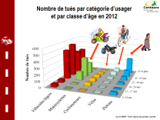
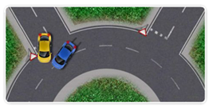
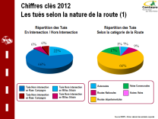
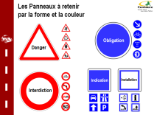
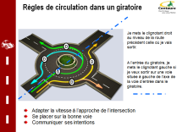
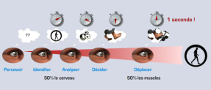
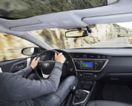
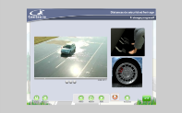
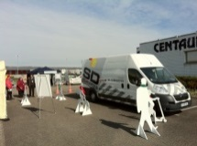
Les interventions thématiques
Eco conduite
Les causes accidentogènes
Constat amiable
e
Code et réglementation
t
Vitesse, distance d’arrêt, équipement des véhicules…
r
a
C
Charge mentale et distracteurs
Manœuvre, chargement et arrimage
Stages seniors

Slide 29
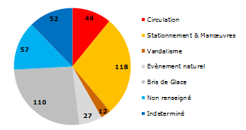
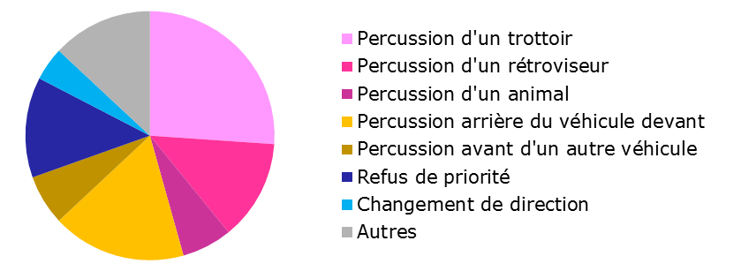
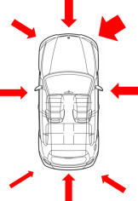
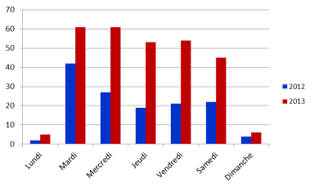
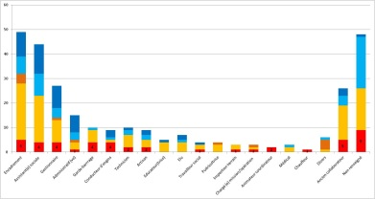
L’analyse de sinistralité
. . .
Reprise de tous les constats et déclarations
Typologie de sinistres
Analyse sur 1 ou 2 ans
Analyse des causes
Analyse jour, mois, heures
Analyse par typologie de conducteur
Proposition de pistes de solutions :
Information, responsabilisation, sensibilisation, formation

Slide 30
Vitesse Distances de sécurité Distances de freinage Perte d’adhérence Distracteurs au volant Eco conduite Révision code de la route Constat amiable …

Slide 31
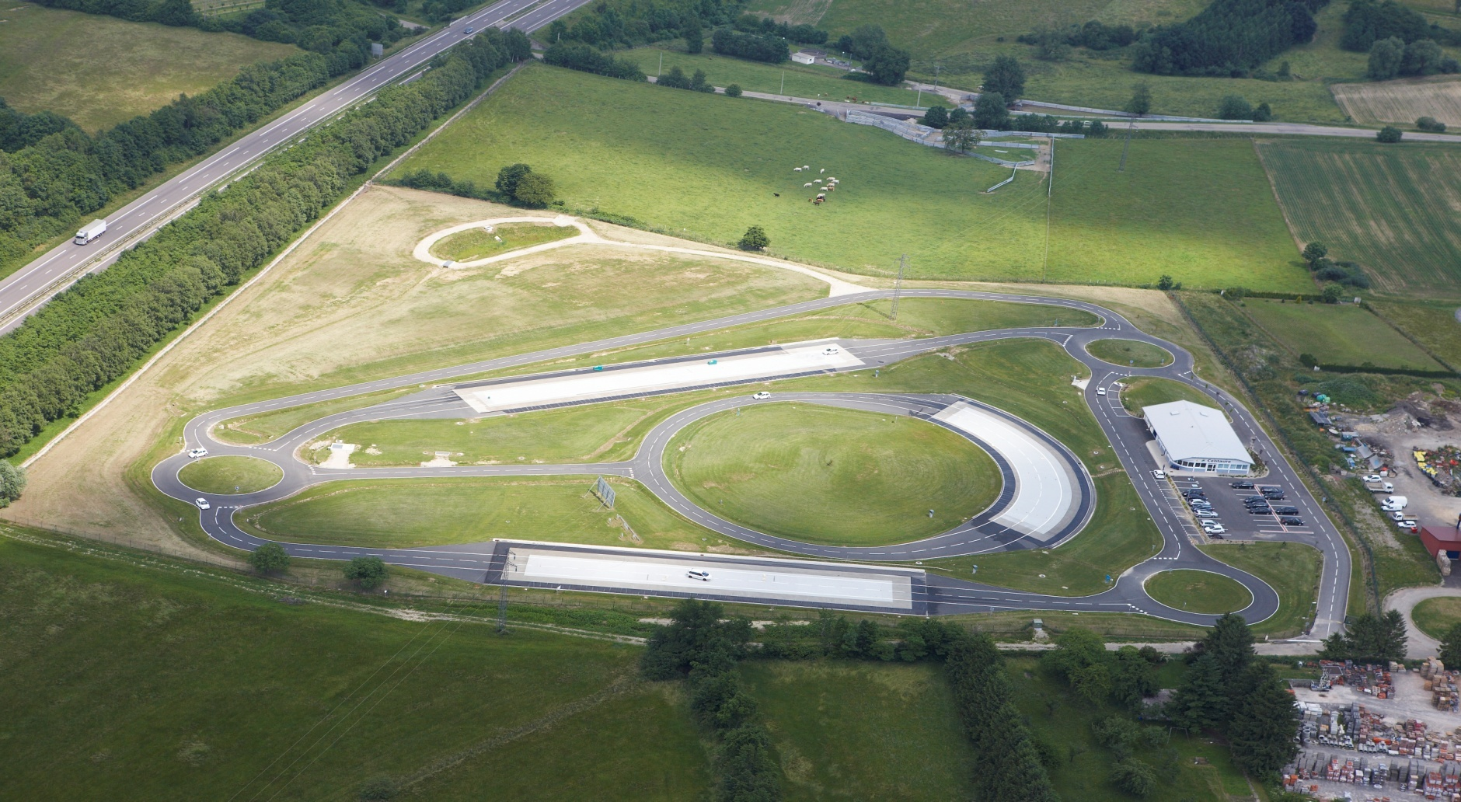
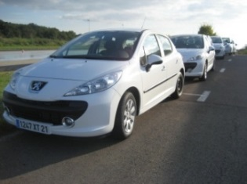
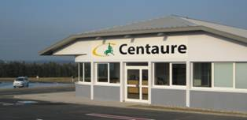
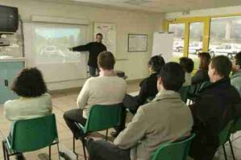
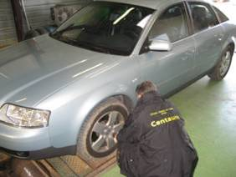
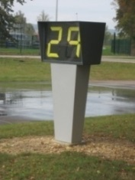
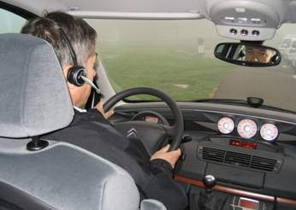
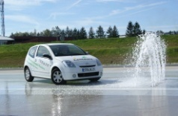
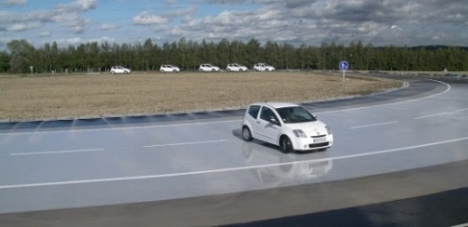
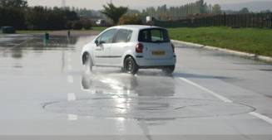
Tél. : 03 87 25 77 77
Un parc de 14 véhicules neufs
Un bâtiment de 400 m²
surplombant les plateaux d’exercices
3 salles pédagogiques toutes équipées
Un atelier de diagnostic automobiles
Des afficheurs
de vitesse
5 hectares dédiés à la sécurité routière
En bordure d’autoroute A4 à Phalsbourg
Des animateurs reliés aux stagiaires par radio
Des obstacles aquatiques
pilotés
3 larges plateaux d’exercices :
virage, pente 3%, ligne droite
Un test de vue
Une plaque tournante
de déséquilibre en ligne droite

Slide 32
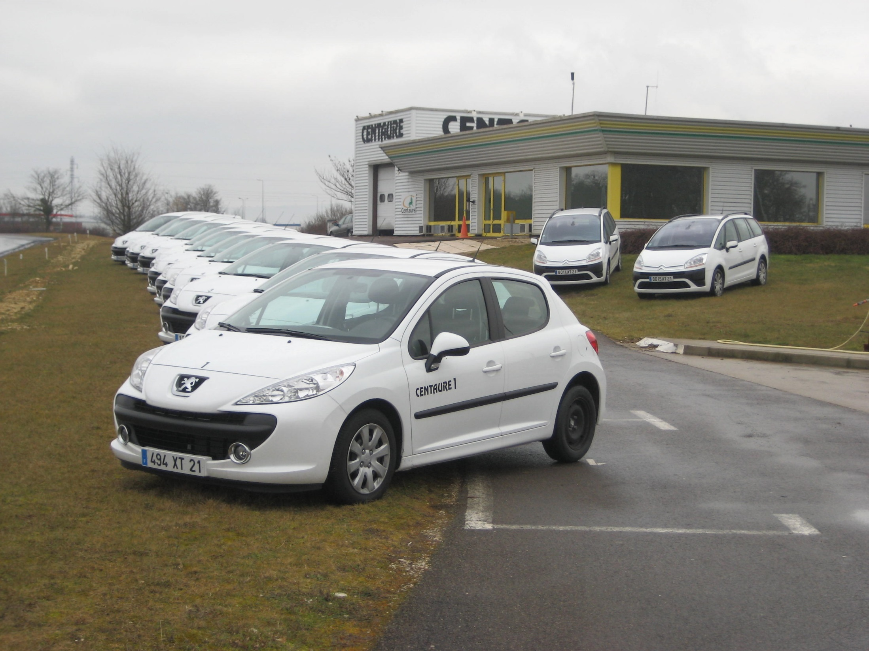

Slide 33
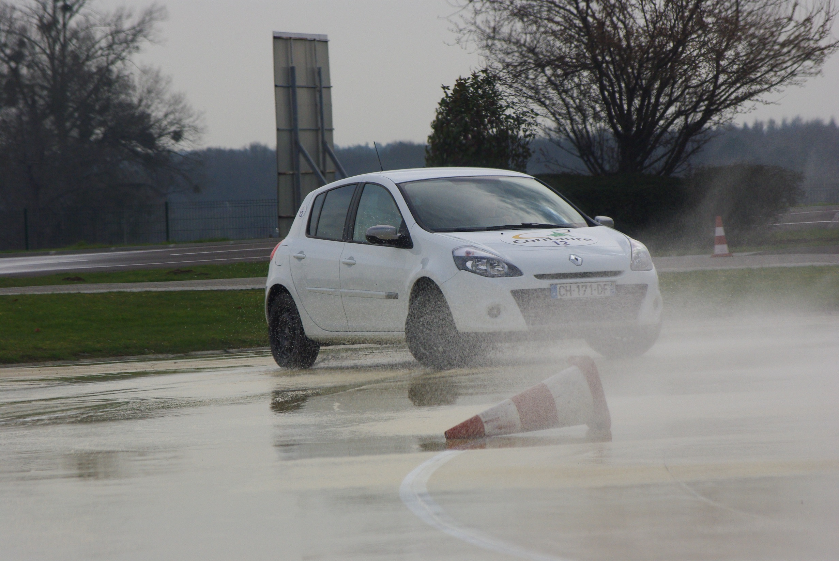

Slide 34
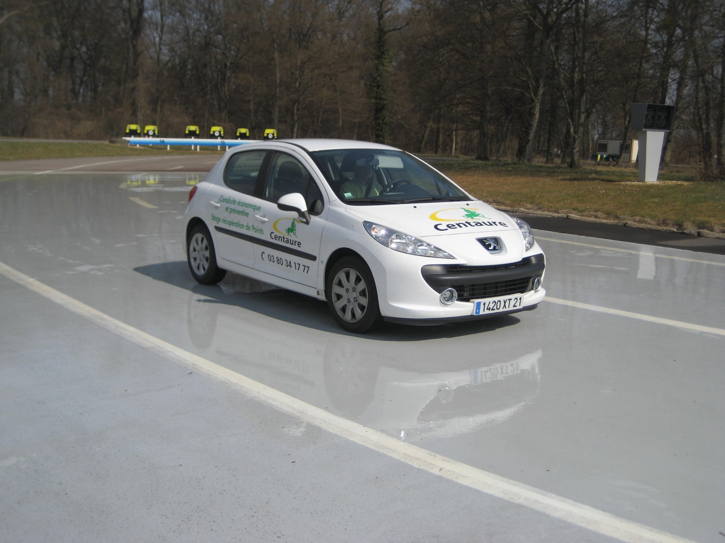
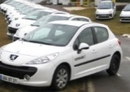
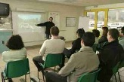
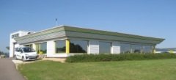
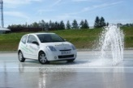
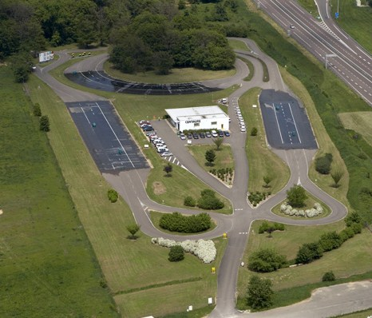
L’infrastructure
Gevrey-Chambertin
Un parc de
14 véhicules neufs
3 salles pédagogiques
toutes équipées
Un bâtiment de 400 m²
surplombant les plateaux
Des obstacles aquatiques
pilotés
Un atelier de
diagnostic automobile
Un site pédagogique unique de 4,5 hectares
Animateurs reliés aux stagiaires par radio
3 larges plateaux
d’exercices :
virage, pente 3%,
ligne droite
Test de perception
et boîtiers électroniques
Afficheurs
de vitesse
Plaque tournante
de déséquilibre
en ligne droite
CGEMQ/V3 – fév2017

Slide 35
jean-luc.regard@centaure-ge.com
Isabelle.charbonnier@paysdesaverne.fr
http://routeplussure.fr/
http://www.securite-routiere.gouv.fr/
http//:www.journeessecuriteroutiereautravail.fr

